Slide 1

ייצוג מידע במחשב
כיתה י', תיכון רוטברג
עמליה אפל ואילת משיח

Slide 2
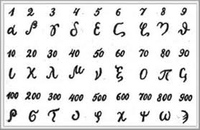
שיטות ספירה
ספירה בבסיסים שונים
המרה מבסיס כלשהו לבסיס עשרוני
המרה מבסיס עשרוני לבסיס כלשהן

Slide 3
בסיס ספירה
בסיסים הינם שיטות שונות לייצוג מספרים
בחיי היום יום -הבסיס הנפוץ ביותר הוא בסיס עשרוני (בסיס 10)
במחשבים הבסיס הנפוץ ביותר הוא בסיס בינארי (בסיס 2).
אנחנו נדבר על 2 סוגי בסיס עיקריים:
בסיס 2 – בינארי
בסיס 16 - הקסדימלי

Slide 4
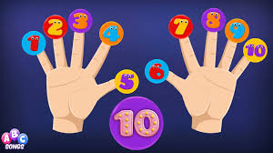
בסיס עשרוני
בראשית היו לנו רק עשר האצבעות...
ולכן עד עצם היום הזה אנו משתמשים במונח "דיגיטלי" digitus בלטינית פרושו "אצבע"
רוב העמים אימצו שיטה מספרית בת עשר ספרות

Slide 5
השיטה העשרונית
מורכבת מ 10 ספרות ⇦ 9, 8, 7, 6, 5, 4, 3, 2, 1, 0
שיטה מבוססת-מיקום ⇦ מיקום הספרה קובע את ערכה
בכל פעם שסיימנו סידרה של מספרים אנו מוסיפים ספרה בצדו השמאלי של המספר.
כל תוספת של סיפרה בצדו השמאלי של המספר מעלה את ערכו של המספר בחזקה.
1₁₀ = 10⁰
10₁₀ = 10¹
100₁₀ = 10²
1000₁₀ = 10³
132 = 2*1 + 3*10 + 1*100
132 = 2*10⁰ + 3*10¹ + 1*10²

Slide 6

בסיסי ספירה שונים
בסיס ספירה הוא כל הספרות המרכיבות את רצף המספרים.
העיקרון בכל שיטת ספירה הוא שערכה של ספרה נקבע על פי המיקום שלה ברצף הספרות המרכיבות את המספר.
לו הייתי חייזר בסיס הספירה שלי היה 7.

Slide 7
בסיסי ספירה 7
המספרים בבסיס הספירה: 6, 5, 4, 3, 2, 1, 0
המספר 7 היה מיוצג ⇦ 10
1, 2, 3, 4, 5, 6, 10

Slide 8

ננסה למנות על בסיס 7
1
2
3
4
5
6
10
11
12
13
14
15
16
20
21
22
25 26 23 24
30
31
32
33
34
35
36
40
41
42
43
44
45
46
50
51
52
53
54
55
56
60
61
62
63
64
65
66
100

Slide 9
בסיס 7 - דוגמא
204 = 4 * 7⁰ + 0 * 7¹ + 2 * 7² =
4*1+ 2*49 = 102₁₀
132₇ =
2*7⁰ + 3*7¹ + 1*7² =
2*1 + 3*7 + 1*49 = 72₁₀
1₇ = 7⁰ [1]
10₇ = 7¹ [7]
100₇ = 7² [49]
1000₇ = 7³ [343]

Slide 10
המרה מבסיס כלשהו לבסיס 10
מספר בבסיס כלשהו שווה ל:
סכום ספרותיו כל אחת מוכפל בבסיס בחזקת המיקום
דוגמא:
132₇ =
2*7⁰ + 3*7¹ + 1*7² =
2*1 + 3*7 + 1*49 = 72₁₀

Slide 11

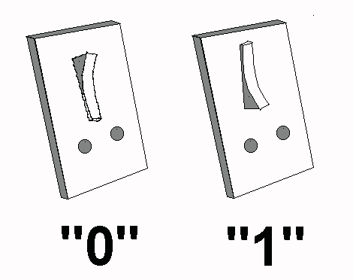
המחשב
המחשב האלקטרוני הוא פשוט מערכת למיתוג של זרמי חשמל חלשים
הלוגיקה של עולם המחשבים היא קיומו של זרם חשמלי והיעדרו של זרם – שתי אפשרויות בלבד.
לכן נהוג להציג את האפשרויות האלה בעזרת הספרות 1 ו 0.
Off
On

Slide 12
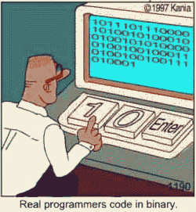
השיטה הבינארית - ספירה בבסיס 2
השיטה העשרונית:
בסיס הספירה: b = 10 (10 ספרות)
הספרות: 0,1,2,3,4,5,6,7,8,9
השיטה בינארית:
פותחה במקור על ידי גוטפריד וילהלם לייבניץ במאה ה-17.
משמשת כיום בעיקר בתחום מדעי המחשב, משום שבמחשב יש שני מצבים (יש זרם אין זרם) ובשני ספרות אלו ניתן להציג שני מצבים.
בסיס הספירה: b = 2 (2 ספרות)
הספרות: 0,1

Slide 13
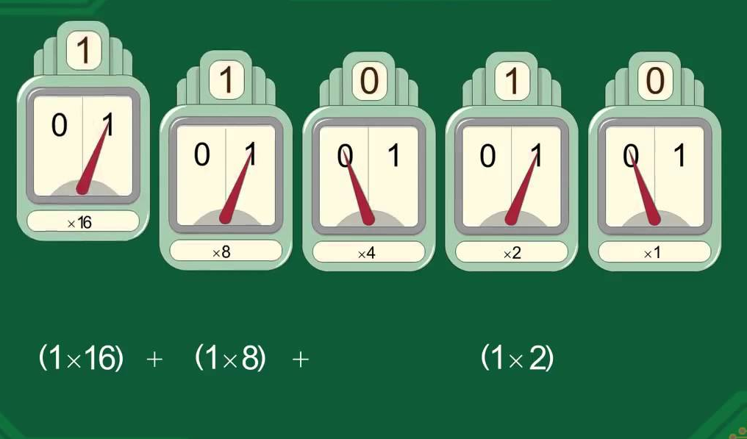
השיטה הבינארית
בבסיס 2 יש שתי ספרות: 0, 1
כיצד נספור?
0, 1, 10, 11, 100, 101, 110, 111, 1000, 1001, …
1₂ = 2⁰
10₂ ₌ 2¹
100₂ ₌ 2²
1000₂ = 2³
101₂ = ?
101₂ = 1*2⁰ + 0*2¹ + 1*2²
101₂ = 1*1 + 0*2 + 1*4 = 1+4 = 5₁₀

Slide 14
בסיס 10: | בסיס 2:
10 ספרות | 2 ספרות
הספרות: 0,1,2,3,4,5,6,7,8,9 | הספרות: 0,1
ערכי מיקומי הספרות במספר: המיקום הימני במספר: 10⁰ n * 10⁰ = 1 10¹ = 10 10² = 100 10³ = 1,000 10⁴ = 10,000 | ערכי מיקומי הספרות במספר: המיקום הימני במספר: 2⁰ n * 2⁰ = 1 2¹ = 2 2² = 4 2³ = 8 2⁴ = 16

Slide 15

ייצוג על פי מיקום ובסיס
1001₁₀ = 1*10⁰ + 0*10¹ + 0*10² + 1*10³ =
1*1 + 0*10 + 0*100 + 1*1,000 = 1,001₁₀
1001₂ = 1*2⁰ ⁺ 0*2¹ + 0*2² + 1*2³ =
1*1 + 0*2 + 0*4+ 1*8 = 9₁₀
⁴בסיס
¹בסיס
⁰בסיס
²בסיס
³בסיס
16
2
1
4
8

Slide 16
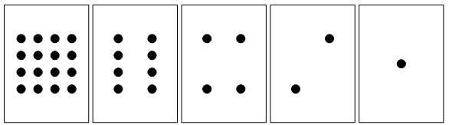
ולהמחשה...
 |  |  |  |  | עשרוני
 |  | 1 | 0 | 1 | 5
 | 1 | 1 | 1 | 1 | 15
1 | 0 | 1 | 1 | 0 | 22
1 | 1 | 1 | 1 | 0 | 30

Slide 17
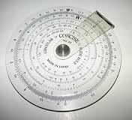
אז איך ממירים מבסיס 10 לבסיס אחר?
נסתכל על:
375₁₀ = 5*10⁰+7*10¹+3*10²
אם ניקח את השאריות מהסוף להתחלה – מהאחרונה לראשונה – נקבל את המספר
פעולה | תוצאה | שארית
375:10 | 37 | 5
37:10 | 3 | 7
3:10 | 0 | 3

Slide 18
אז איך ממירים מבסיס 10 לבסיס 4?
ובבסיס 4
אם ניקח את השאריות מהסוף להתחלה – מהאחרונה לראשונה – נקבל את המספר
כלומר 37510 = 33134
פעולה | תוצאה | שארית
375:4 | 93 | 3
93:4 | 23 | 1
23:4 | 5 | 3
3:4 | 0 | 3

Slide 19
המרה מבסיס 10 לבסיס 2
לכל מספר (כמות) אפשרות אחת לייצוג באותו בסיס.
מהי תוצאת החילוק?
מהי שארית החלוקה?
11011 ₂ = 1 * 2⁴ + 1 * 2³ + 0 * 2² + 1 * 2¹ + 1 * 2⁰ =
16 + 8 + 0 + 2 + 1 = 27
שארית | תוצאה | פעולה
1 | 13 | :227
1 | 6 | :213
0 | 3 | :26
1 | 1 | :23
1 | 0 | 1
המספר השמאלי ביותר

Slide 20
מעבר מבסיס 10 לבסיס כלשהו
נחלק את המספר בבסיס 10 בבסיס אליו נרצה לעבור
נשמור את התוצאה בעמודת תוצאה – שלמים בלבד
נשמור את השארית בעמודת שארית
את התוצאה שוב נחלק בבסיס, ואת השארית בעמוד שארית.
נמשיך כך עד שהתוצאה תהיה 0

Slide 21
מעבר מבסיס 10 לבסיס כלשהו - תרגיל
העבר את המספרים הבאים מבסיס 10 לבסיס 8:
בסיס 10 | בסיס 8
4 | 4
8 | 10
9 | 11
16 | 20
63 | 77
75 | 113
100 | 144
172 | 254
240 | 360

Slide 22
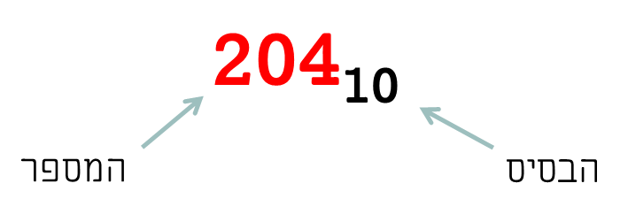
סימון הבסיסים
כדי שנדע על איזה בסיס מדובר יש לסמן את בסיס הספירה של המספרים.

Slide 23

מעתה נקפיד לציין את הבסיס
לדוגמא: 72910
כך נימנע מטעות
1010 102
4710 478

Slide 24
תרגילים
המר לבסיס 10
1110₂ =
1011₂ =
11011₂ =
המר לבסיס 2
31₁₀ =
25₁₀ =
18₁₀ =
0*1 + 1*2 + 1*4 + 1*8 = 14₁₀
1*1 + 1*2 + 0*4 + 1*8 = 11₁₀
1*1 + 1*2 + 0*4 + 1*8 + 1*16 = 27₁₀
11111₂
11001₂
10010₂
תרגול עצמי Opinion stage

Slide 25
משחק הפנינים – נצחו את חואן
קישור למשחק
http://www.transience.com.au/pearl3.html
או חפשו - pearls before swine 3
בכל תור מותר להסיר כמה פנינים שתרצה רק משורה אחת בלבד.
מי שנשארה לו הפנינה האחרונה מפסיד.

